Slide 1
SÉANCE A3 · MODULE 2
Seize mots, et onze qui ne s'illustrent pas
Le vocabulaire d'un processus de sélection est abstrait : un échelon, une contrepartie, un motif. Il ne se retient pas en regardant une photo, il se retient en s'en servant.
60 minutes · Passer au travers du processus
Notes:
Séance de vocabulaire. Prévenir le groupe dès le début : cinq mots seulement ont une image dans le module, et ce n'est pas un oubli. Les onze autres ne se voient pas.

Slide 2
OBJECTIFS DE LA SÉANCE
À la fin, je serai capable de…
1
comprendre et employer les seize mots du module ;
2
distinguer ce qui se photographie de ce qui ne se photographie pas ;
3
associer les lieux du processus à ce qui s'y passe ;
4
employer chaque mot dans une phrase tirée de sa propre expérience.
A3 · Passer au travers du processus
2
Notes:
Le deuxième objectif n'est pas décoratif : il prépare la lecture des documents du bloc C, qui sont abstraits d'un bout à l'autre.

Slide 3
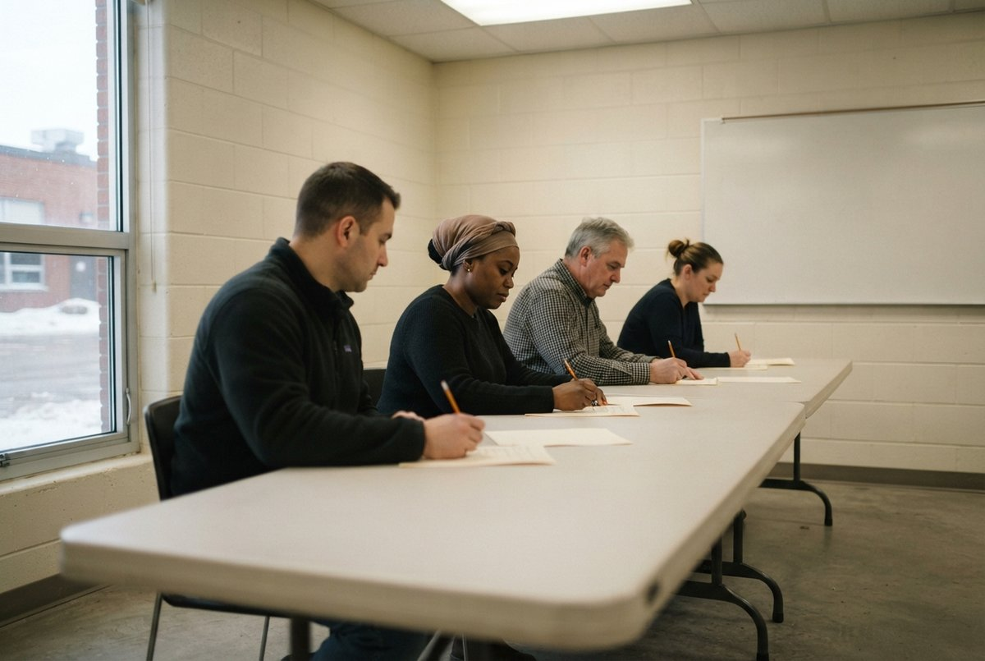
OBSERVATION
Ces cinq lieux, à quel moment du processus appartiennent-ils ?
Qu'est-ce que ces quatre personnes sont en train de faire ?
Qu'est-ce qu'il n'y a pas sur la table ?
Combien de temps dure une épreuve comme celle-là, à votre avis ?
Est-ce qu'on cherche la bonne réponse, ou autre chose ?
A3 · Passer au travers du processus
3
Notes:
La question du « rien d'autre sur la table » est celle qui ouvre la discussion : ni téléphone, ni notes, ni ordinateur. C'est voulu.

Slide 4
VOCABULAIRE 1 DE 3
Le processus
un processus de sélection
L'ensemble des étapes qu'un employeur fait franchir avant de choisir quelqu'un.
la présélection
Le premier tri, souvent fait par téléphone, avant les vraies rencontres.
une mise en situation
Un cas inventé qu'on donne à résoudre pour voir comment quelqu'un réfléchit.
une entrevue de groupe
Une rencontre où plusieurs candidats sont reçus et observés en même temps.
un accusé de réception
Le court message qui confirme qu'un envoi est bien arrivé, sans rien décider.
un motif de discrimination
Une caractéristique personnelle qu'on n'a pas le droit d'invoquer contre quelqu'un.
A3 · Passer au travers du processus
4
Notes:
Le dernier sera repris en entier au bloc D. Ne pas l'expliquer longuement ici : le nommer suffit.

Slide 5
VOCABULAIRE 2 DE 3
L'usine et le quart
un contremaître
La personne qui dirige une équipe directement sur le plancher d'une usine.
un quart de soir
La période de travail qui commence en après-midi et se termine tard le soir.
une chaîne de production
La suite de machines et de postes où un produit se fabrique du début à la fin.
un temps d'arrêt
Le moment où une machine ne produit pas, prévu ou non.
un carnet de commandes
L'ensemble des commandes déjà reçues et pas encore livrées.
le taux de roulement
La proportion du personnel qui quitte une entreprise dans une année.
A3 · Passer au travers du processus
5
Notes:
Ce sont les six mots les plus concrets du module, et ce sont ceux qui servent à lire le profil d'entreprise du bloc C. Les faire employer dans une phrase chacun.

Slide 6
VOCABULAIRE 3 DE 3
Les conditions
une acquisition
Le rachat d'une entreprise par une autre.
un échelon
Un des degrés d'une échelle de salaires, à l'intérieur d'un même poste.
une contrepartie
Ce qu'on offre en échange de ce qu'on demande.
le service continu
Le temps travaillé sans interruption chez un même employeur.
A3 · Passer au travers du processus
6
Notes:
Quatre mots seulement, et ce sont les plus difficiles. « Contrepartie » est le mot pivot de tout le défi 3 : le poser soigneusement.

Slide 7
ANALYSE
Pourquoi onze mots n'ont pas de photo
SE PHOTOGRAPHIE
NE SE PHOTOGRAPHIE PAS
un contremaître, un quart de soir
une présélection, un échelon
une chaîne, un temps d'arrêt
une contrepartie, le service continu
une entrevue de groupe
un motif de discrimination, une acquisition
A3 · Passer au travers du processus
7
Notes:
Diapositive à photographier. La leçon vaut au-delà du module : un mot abstrait se retient par un exemple, jamais par une image, et une image posée derrière lui montre le thème à sa place.

Slide 8
PRATIQUE
Le mot juste
Complétez avec un mot du module.
1
La ___ se fait par téléphone et dure une vingtaine de minutes.
2
L'échelle compte six ___, et on n'embauche pas toujours au premier.
3
Leur ___ a doublé en dix-huit mois : il a fallu ouvrir un troisième quart.
4
Un ___ de onze pour cent est bas pour ce secteur : les gens restent.
5
Elle n'a pas demandé : elle a offert une ___ datée et mesurable.
6
Le ___ se compte chez un même employeur, sans interruption.
A3 · Passer au travers du processus
8
Notes:
Faire lire la phrase entière une fois le mot trouvé. Les six phrases sont réutilisables telles quelles dans une lettre.

Slide 9
CORRECTION
Le mot juste
Correction — on lit la réponse, on ne commente pas l'erreur.
1
La ___ se fait par téléphone et dure une vingtaine de minutes. » présélection
2
L'échelle compte six ___, et on n'embauche pas toujours au premier. » échelons
3
Leur ___ a doublé en dix-huit mois : il a fallu ouvrir un troisième quart. » carnet de commandes
4
Un ___ de onze pour cent est bas pour ce secteur : les gens restent. » taux de roulement
5
Elle n'a pas demandé : elle a offert une ___ datée et mesurable. » contrepartie
6
Le ___ se compte chez un même employeur, sans interruption. » service continu
A3 · Passer au travers du processus
9
Notes:
Corriger en groupe. Donner la bonne réponse, sans revenir sur qui s'est trompé.

Slide 10
ASSOCIATION
Le lieu et le moment
Reliez chaque lieu à ce qui s'y passe.
1
Une longue table, quatre personnes, une feuille chacune
2
Deux chaises d'un côté, une seule de l'autre
3
Une table ronde, quatre bloc-notes fermés
4
Un stationnement sous la neige, vingt-trois heures trente
5
Deux tasses vides devant une vitrine
A3 · Passer au travers du processus
10
Notes:
Reprend l'exercice d'association du module. Le dernier n'est pas une étape du processus : c'est ce qu'on fait avant, et personne ne le fait.

Slide 11
CORRECTION
Le lieu et le moment
Correction — on lit la réponse, on ne commente pas l'erreur.
1
Une longue table, quatre personnes, une feuille chacune » l'examen écrit
2
Deux chaises d'un côté, une seule de l'autre » l'entrevue individuelle
3
Une table ronde, quatre bloc-notes fermés » l'entrevue de groupe
4
Un stationnement sous la neige, vingt-trois heures trente » la fin d'un quart de soir
5
Deux tasses vides devant une vitrine » se renseigner avant de postuler
A3 · Passer au travers du processus
11
Notes:
Corriger en groupe. Donner la bonne réponse, sans revenir sur qui s'est trompé.

Slide 12
BILLET DE SORTIE
Choisissez trois mots du module et écrivez une phrase avec chacun.
Une phrase qui parle de votre métier, pas de Boréalis.
Au moins une des trois au conditionnel.
A3 · Passer au travers du processus
A3 · Passer au travers du processus
12
Notes:
Le conditionnel n'a pas encore été vu : c'est volontaire. Les phrases produites servent d'amorce à la séance B2.

